Slide 1
FUNCIONES CELULARES

Slide 2
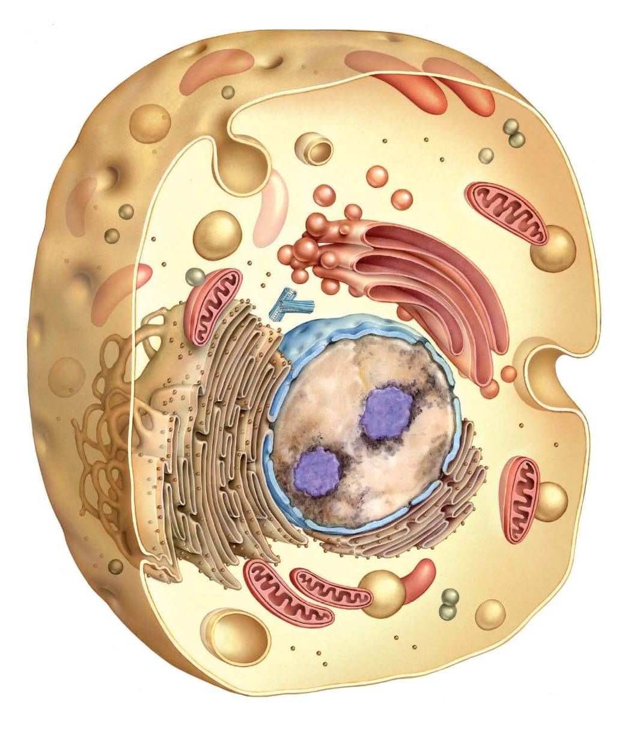
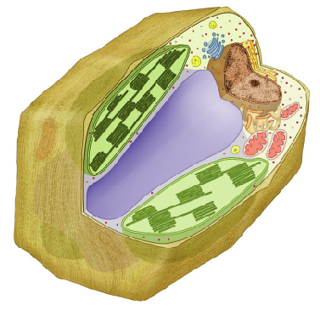
. LAS FUNCIONES CELULARES.
Proceso por el cual las células intercambian materia y energía con su entorno.
A. LA NUTRICIÓN CELULAR
Materia: para mantener y renovar sus estructuras, crecer y reproducirse
Las CÉLULAS necesitan los nutrientes para obtener:
los obtienen por
Proceso de NUTRICIÓN
Energía: para realizar sus actividades, moverse o intercambiar sustancias con el medio.
puede ser
HETERÓTROFA
AUTÓTROFA
Incorporan materia orgánica fabricada por otros seres vivos.
Producen materia orgánica rica en energía a partir de materia inorgánica.

Slide 3
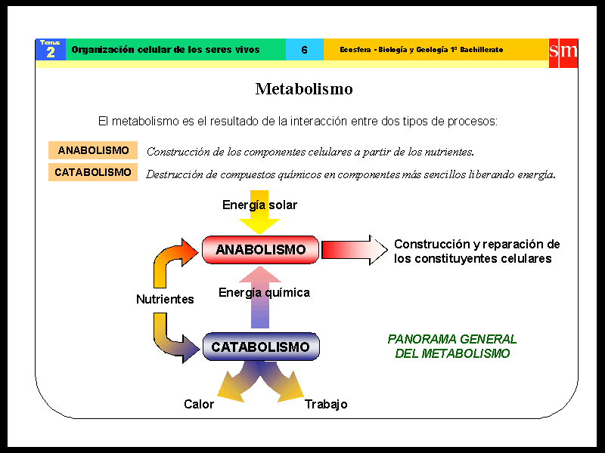

Slide 4
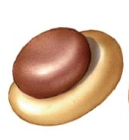

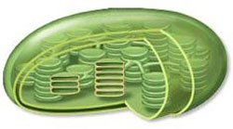
NUTRICIÓN CELULAR: EL METABOLISMO
CÉLULAS
REACCICONES QUÍMICAS
EL METABOLISMO
que constituyen
Funcionan
por medio de
2 TIPOS DE REACCIONES
Catabolismo
Anabolismo
Moléculas complejas
Moléculas simples
ENERGÍA
ENERGÍA
Moléculas simples
Moléculas complejas
RESPIRACIÓN CELULAR
Moléculas orgánicas + O₂ → CO₂ + H₂O + ATP
FOTOSÍNTESIS
CO₂ + H₂O + sales m. + E. solar
moléculas orgánicas + O₂
SÍNTESIS DE PROTEÍNAS
Aminoácidos + ATP proteínas
→

Slide 5
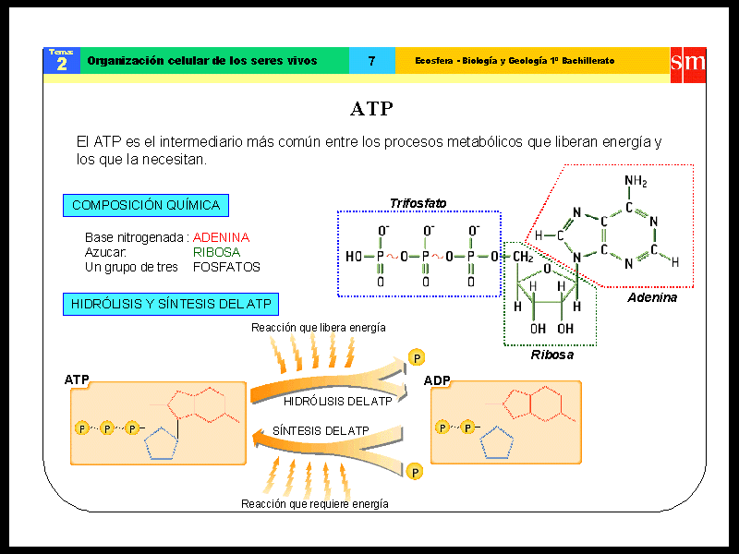

Slide 6
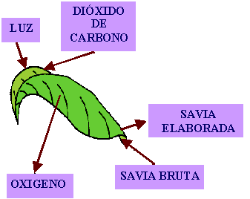
Nutrición autótrofa: La célula fabrica materia orgánica propia a partir de materia
inorgánica sencilla (agua y sales minerales), para lo cual necesitan captar energía. Hay dos tipos, dependiendo del origen de la energía:
Fotosíntesis: La energía procede del sol. La realizan las células vegetales (plantas y algas) y algunas bacterias. (Es un proceso anabólico).
Luz solar
CO₂+ H₂O + sales minerales ----------> materia orgánica + O₂
(savia bruta) (savia elaborada)
Quimiosíntesis: La energía procede de reacciones químicas que tienen lugar entre minerales del suelo. La realizan algunas bacterias.

Slide 7
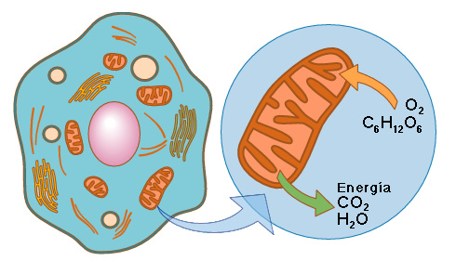
6. La obtención de energía
Las células necesitan energía, pero sólo pueden utilizar la energía química. Las células obtienen esta energía química rompiendo los enlaces de algunas moléculas orgánicas, como la glucosa.
Aeróbica: Todas las células, excepto algunas bacterias, pueden utilizar el oxígeno para romper la molécula de glucosa. Este proceso se llama respiración. Se degrada la materia orgánica por completo (el resultado final son moléculas inorgánicas) y se produce mucha energía. Este proceso tiene lugar en su mayor parte en las mitocondrias.
C₆H₁₂O₆ + 6O₂ → 6CO₂ + 6H₂O + energía (ATP)
Anaeróbica: Algunas bacterias y hongos microscópicos (levaduras) pueden romper la molécula de glucosa sin el oxígeno. Este proceso es la fermentación. La materia orgánica no se degrada por completo (el producto final sigue siendo una molécula orgánica) y es menos rentable, pues se obtiene menos energía. Este proceso tiene lugar en el hialoplasma.
Las células musculares pueden realizar este proceso cuando no disponen de suficiente oxígeno (condiciones anaeróbicas), se dice por ello que son anaeróbicas facultativas, al igual que las levaduras.
Según la naturaleza de los productos finales obtenidos, se distinguen varios tipos de fermentación:
Fermentación láctica: propia de las bacterias de la leche, que originan ácido láctico al fermentar la glucosa.
Fermentación alcohólica: característica de las levaduras, que originan etanol (alcohol etílico) cuando fermentan la glucosa.

Slide 8
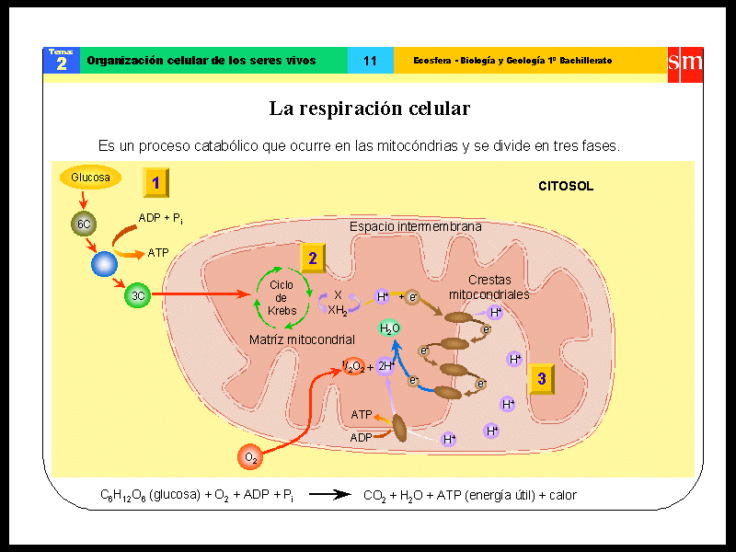

Slide 9
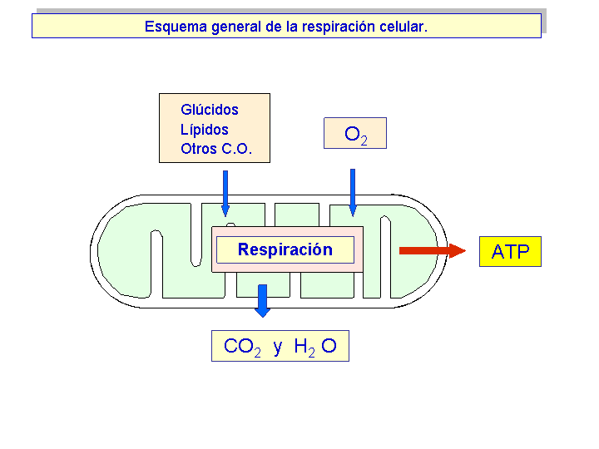

3 etapas: GLUCÓLISIS, OXIDACIÓN DEL ÁCIDO PIRÚVICO, CICLO DE KREBS Y CADENA RESPIRATORIA

Slide 10
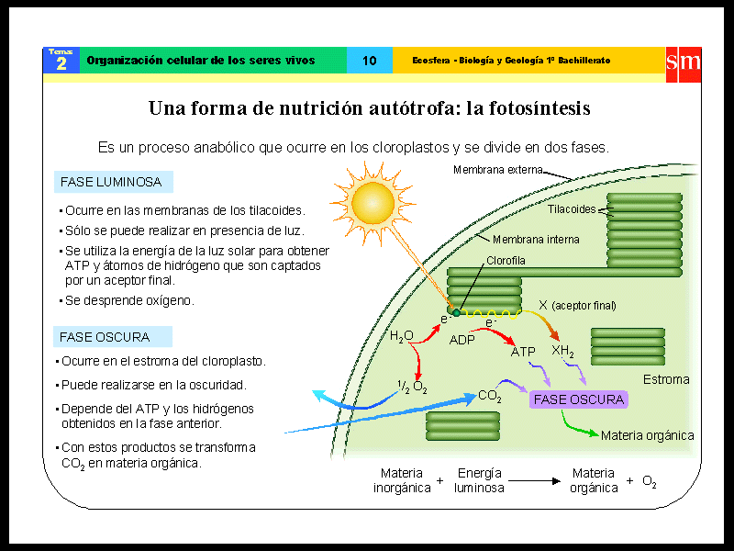

Slide 11
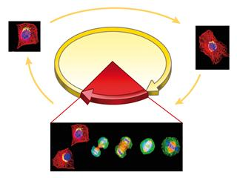
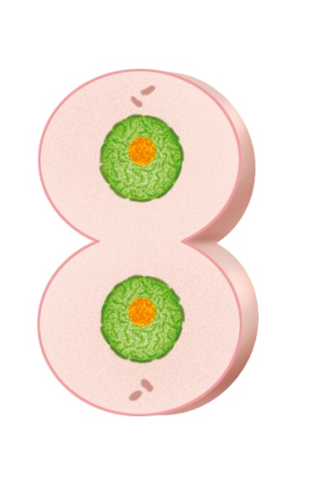
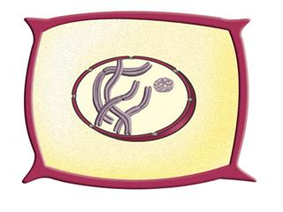
4. EL CICLO CELULAR Conjunto de procesos que experimenta una célula desde que se forma hasta que se divide en 2 células hijas. Se compone de: Interfase + Fase M (mitosis + citocinesis).
La célula aumenta su tamaño y la cantidad de orgánulos.
El ADN se duplica.
Interfase
Fase M
División del núcleo (mitosis)
División del citoplasma (citocinesis)
El ADN se reparte entre las dos células, se divide el citoplasma y se originan dos células hijas.

Slide 12
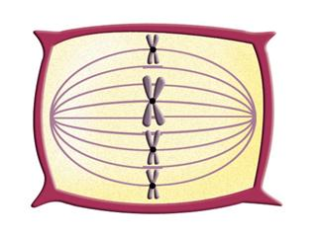
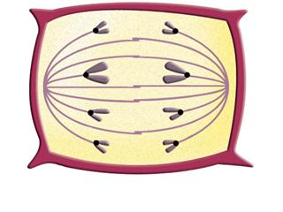
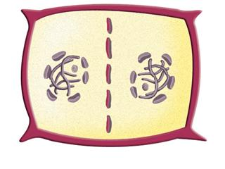
FASE M: LA MITOSIS O DIVISIÓN DEL NÚCLEO:
Una célula n o 2n se divide para originar 2 células hijas idénticas a la madre.
OBJETIVO: Reproducción en unicelulares, crecimiento y regeneración de tejidos en pluricelulares.
Fase M
PROFASE
METAFASE
ANAFASE
TELOFASE

Slide 13
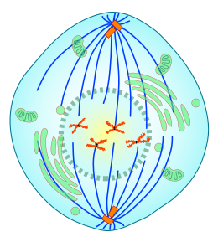

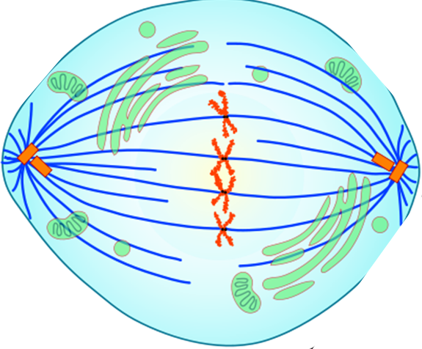
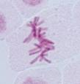
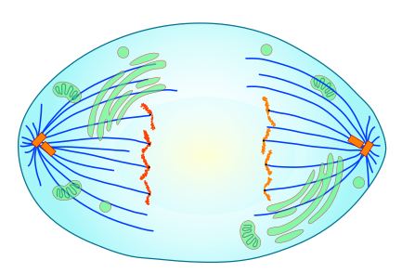
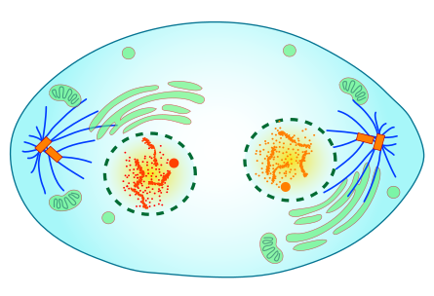
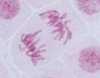

LAS 4 FASES DE LA MITOSIS
PROFASE
METAFASE
La cromatina se condensa. Los cromosomas se hacen visibles. La membrana nuclear y el nucleolo desaparecen. Los pares de centriolos, migran a polos opuestos y entre ellos se forma el huso acromático.
Los cromosomas muy condensados se disponen en el ecuador de la célula, en la placa ecuatorial o metafásica.
ANAFASE
TELOFASE
Las cromátidas hermanas se separan y se dirigen a polos opuestos de la célula gracias a que los centriolos acortan las fibras del huso, tirando de las cromátidas en direcciones opuestas..
Los centriolos acortan las fibras hasta que el huso desaparece. Las cromátidas se rodean de una nueva membrana nuclear y se forman nuevos núcleos. De nuevo se descondensa el ADN.

Slide 14
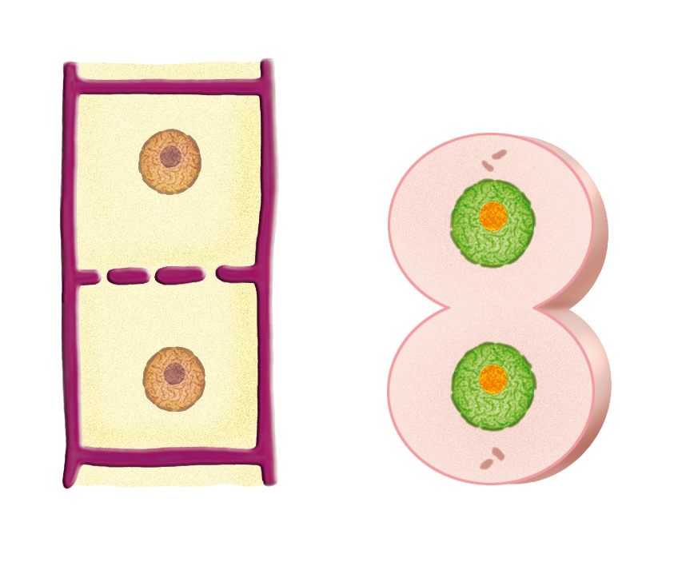
FASE M: DIVISIÓN DEL CITOPLASMA (CITOCINESIS)
Fase M
CÉLULAS VEGETALES Formación de un tabique (fragmoplasto) a partir del aparato de Golgi en el ecuador de celular.
CÉLULAS ANIMALES División del citoplasma por estrangulamiento de la membrana a nivel del ecuador celular.
Fragmoplasto
Estrangulamiento

Slide 15
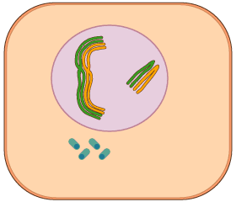
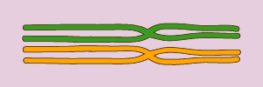
LA MEIOSIS

Slide 16
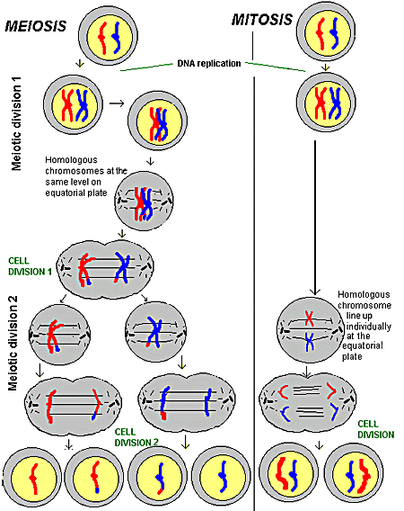
COMPARACIÓN ENTRE MITOSIS Y MEIOSIS
Resultado:
cuatro células hijas haploides distintas entre sí y a la progenitora.
Resultado:
dos células hijas iguales entre sí y a la progenitora.

Slide 17
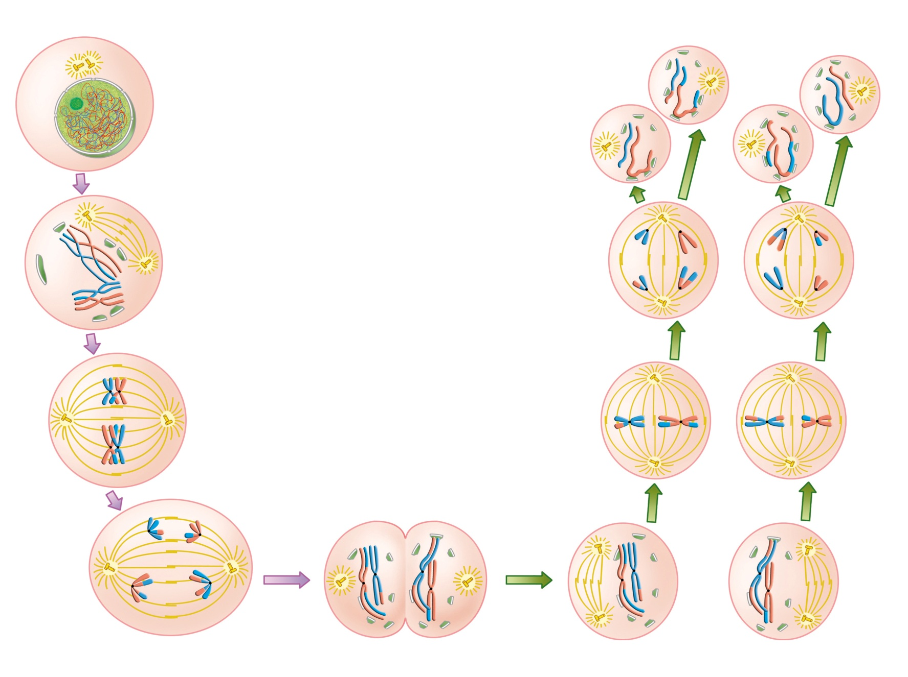
LA MEIOSIS: división de 1 célula germinal 2n para obtener 4 células n (gametos) diferentes, en individuos con reproducción sexual. Consta de 2 procesos de división:
MEIOSIS I (separación de cromosomas
homólogos)
INTERFASE (duplicación del ADN)
MEIOSIS II (separación de cromátidas
hermanas)
1. PROFASE I (Condensación de los cromosomas, …)
7. TELOFASE y
CITOCINESIS
SOBRECRUZAMIENTO
Apareamiento de homólogos con intercambio de ADN.
6. ANAFASE II (Separación de cromátidas)
2. METAFASE I (Los cromosomas se disponen en parejas en la placa ecuatorial)
Células hijas
3. ANAFASE I (Separación de los cromosomas: cada uno se dirige a un polo ceiular)
4. TELOFASE I y CITOCINESIS
5. PROFASE II
(se vuelve a formar el huso)

